Slide 1
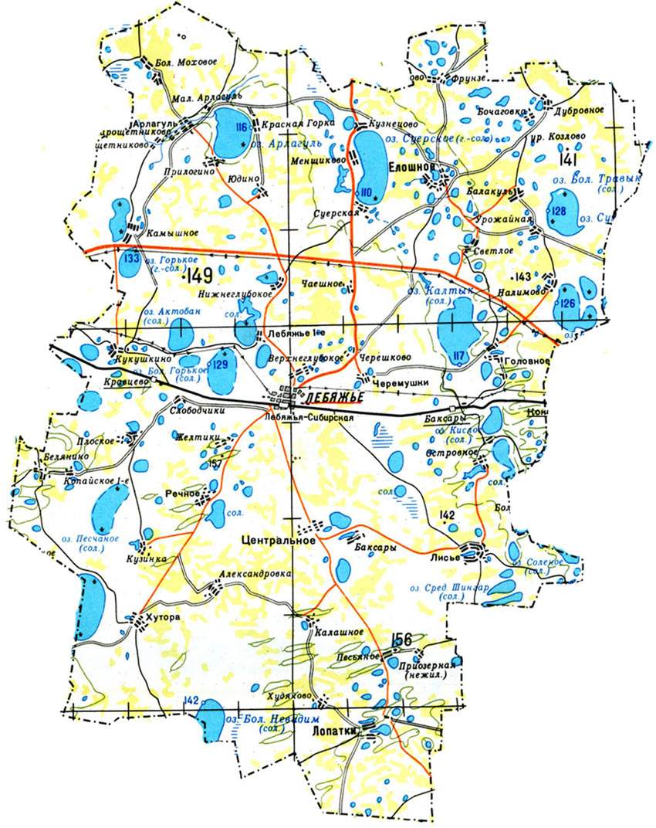
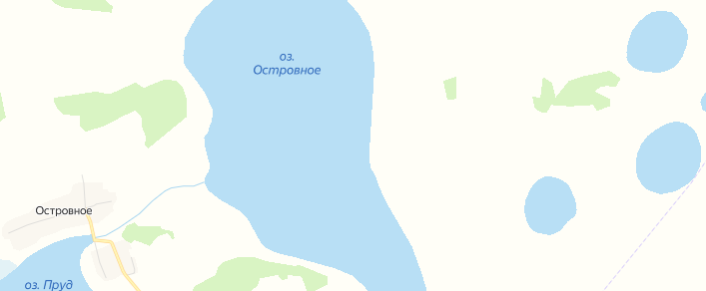
СХЕМА ГРАНИЦ РЫБОВОДНОГО УЧАСТКА
Муниципальное
образование,
вид рыболовства
Наименование рыбоводного
участка
Описание границ рыбоводного
участка
длина (м),
ширина (м),
площадь (га)
Лебяжьевский МО
Товарное рыбоводство
оз. Без названия
(севернее 0,5 км оз. Пресное)
Географические координаты точек
(с использованием системы координат WGS84)
№
точ Е (долгота), N (широта)
ки
1. 66°52′29″ 55°13′55″
2. 66°52′55″ 55°13′52″
3. 66°52′50″ 55°13′42″
4. 66°52′23″ 55°13′48″
Площадь – 38,08 га
оз. Без названия
(севернее 0,5 км
оз. Пресное)
от т. 1 до т. 2 по береговой линии; от т. 2 до т. 3 по береговой линии; от т. 3 до т. 4 по береговой линии;
от т. 4 до т. 1 по береговой линии.
1
2
4
оз. Без названия
(севернее 0,5 км
оз. Пресное)
3
Условные обозначения:
- Граница рыбоводного
участка

